Slide 1
Clase PSEINT
ARREGLOS / ARRAYS

Slide 2

Definir Arreglos en Pseint
Asignar valores a un Arreglo en Pseint
Aprender como acceder a un Arreglo y recorrerlo
OBJETIVOS DE LA CLASE

Slide 3
MAPA DE CONCEPTOS

Slide 4
MAPA DE CONCEPTOS
Definición y declaración
ARREGLOS
Índices y recorridos

Slide 5

¿Arrancamos?

Slide 6

ARREGLOS

Slide 7
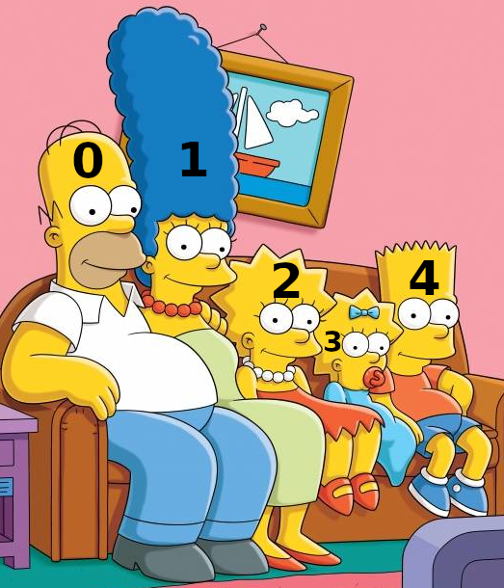
¿QUÉ ES UN ARRAY?
Un Array es una estructura de dato que sirve para almacenar valores del mismo tipo como numeros o cadenas. Tiene una longitud determinada.
Los elementos del array tienen un índice, que va desde el 0 (el primer elemento del array) hasta el último elemento.

Slide 8
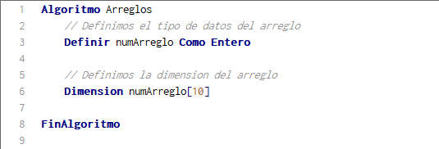
ARREGLOS EN PSEINT
Debemos definir numArreglo con el tipo de dato que queramos que sea, en este caso numérico.
IMPORTANTE!!!
- Nuestro arreglo siempre tiene que tener una dimensión, esto se hace indicando el nombre del arreglo y su longitud dentro de [ ]. - La dimensión de un arreglo debe ser un numero entero.

Slide 9
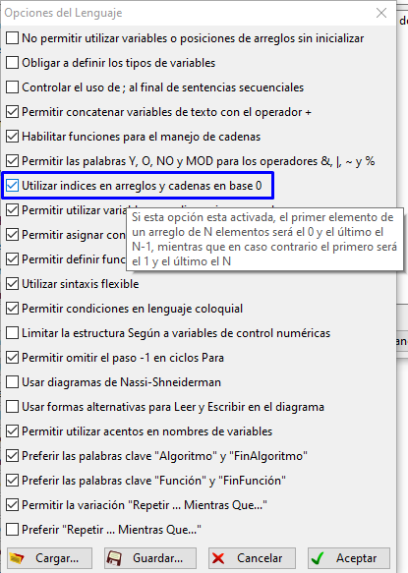
ARREGLOS EN PSEINT
En los arrays o arreglos empiezan desde 1 y acaban en la longitud que hayamos definido. Aunque en la mayoría de lenguajes de los arrays empiezan en 0 y acaban en la longitud -1 que hayamos definido. Nosotros trabajaremos de la misma forma para esto debemos cambiar la configuración de Pseint:
Configurar -> Opciones del Lenguaje -> Personalizar, nos aparecerá lo siguiente: Elegimos la opción ”Utilizar índices en arreglos y cadenas en base 0.”

Slide 10
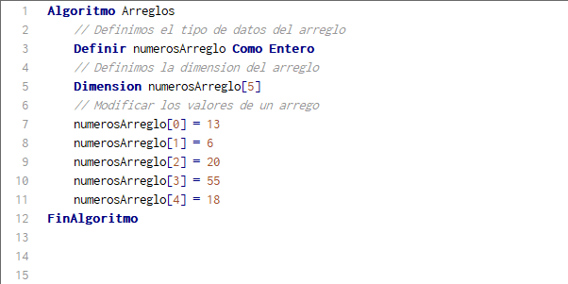
ASIGNACION DE VALORES A UN ARREGLO
Como vemos, simplemente debemos indicar el nombre del arreglo, el índice y su valor. Deben estar dentro de la longitud creada, es decir, que en este caso no podríamos asignar
un valor al índice 5

Slide 11
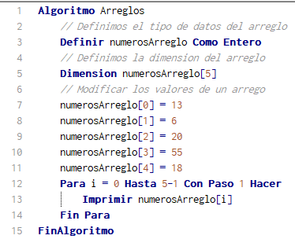
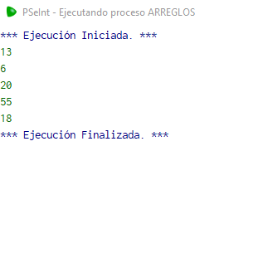
RECORRER UN ARREGLO
Para recorrer un arreglo, deberemos usar una estructura repetitiva, lo mas recomendable es
un <Para> donde la variable que declararemos, se insertara en el índice haciendo que en cada
iteración varie. N-1se usa para evitar el desbordamiento en cada iteración, es decir puede esta
apuntando a una dirección fuera del arreglo.

Slide 12
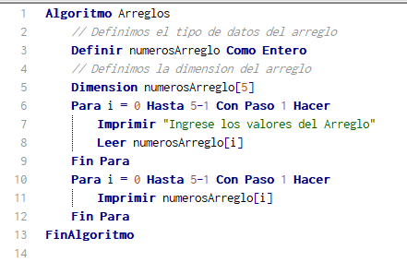
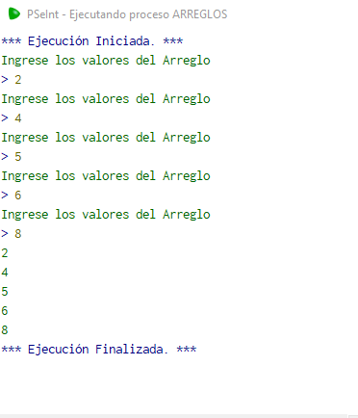
INSERTAR VALORES DESDE EL TECLADO
También podemos introducir los valores por teclado, con la instrucción Leer nombre_arreglo[índice] , si queremos introducir valores en todos los índices, para ellos usaremos un bucle.

Slide 13
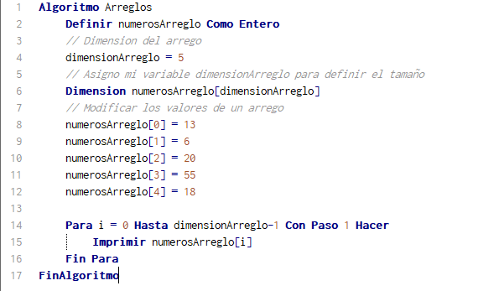
DIMENSION DINAMICA
Por último, en otros lenguajes de programación se puede saber el tamaño de un array o arreglo, con un método. En pseudocódigo esto no existe, pero lo que podemos hacer para ello, es usar una constante para indicar el tamaño. La mayor ventaja es que si cambiamos el tamaño de un array o arreglo, solo deberemos cambiar en un lugar y no en todos.

Slide 14
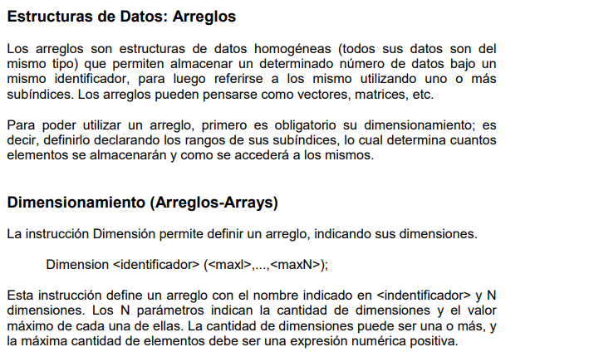

Slide 15
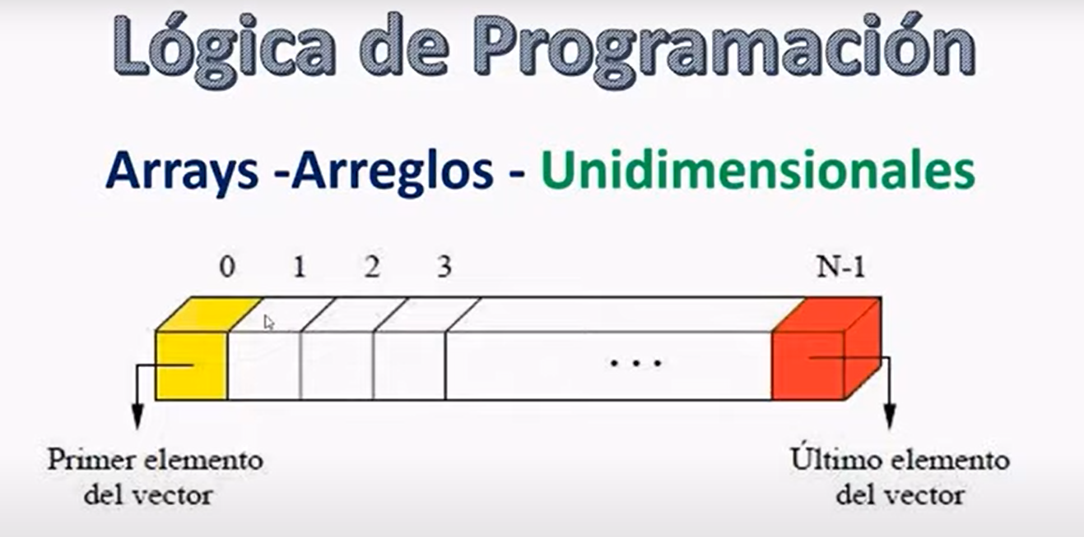

Slide 16
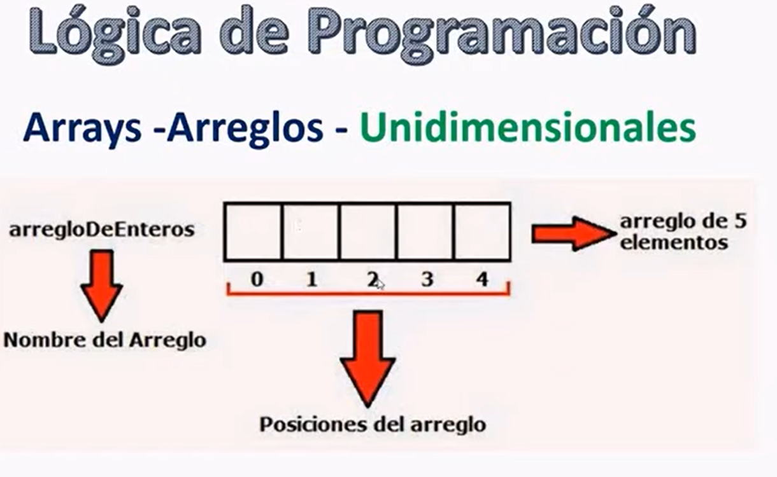

Slide 17

¡VAMOS A PRACTICAR LO VISTO!
Notes:
Mostrar lo explicado con el editor de texto

Slide 18
EJERCICIO N1
Se solicita crear un programa que pida las calificaciones de un alumno y al final nos devuelva el promedio de las calificaciones
Para este ejercicios se requiere el uso de arreglos.

Slide 19
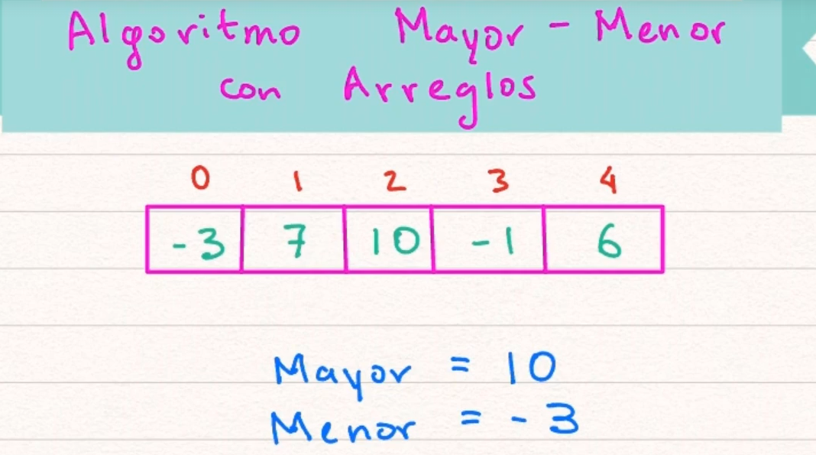
EJERCICIO N2
Calcular el numero mayor y menor de un arreglo. Al final imprimir por pantalla dichos numeros

Slide 20
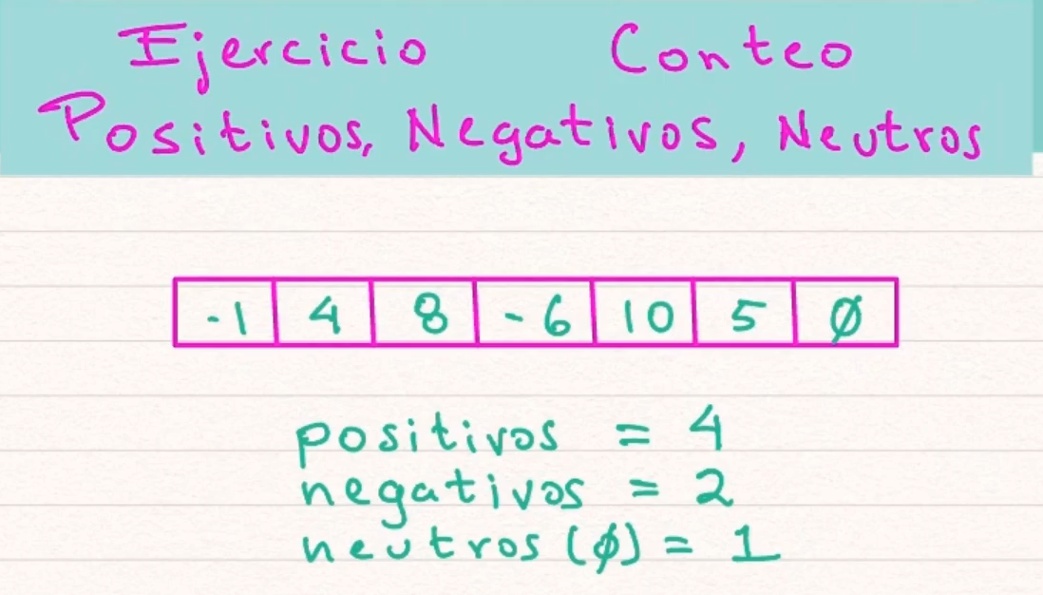
EJERCICIO N3
Se solicita crear un programa que pida n numeros al usuario y al final imprima la cantidad de: numeros positivos, numeros negativos y numeros neutros (0).

Slide 21

EJERCICIO N4
Se solicita crear un programa que pida la dimensión de un arreglo, y luego este arreglo se debe autocompletar con numeros al azar e imprimirlos por pantalla.

Slide 22

EJERCICIO N5
Crear un vector de 5 elementos de cadena de caracteres, inicializar el vector con datos leídos por teclado. Al final imprimir por pantalla el arreglo pero en orden inverso.

Slide 23
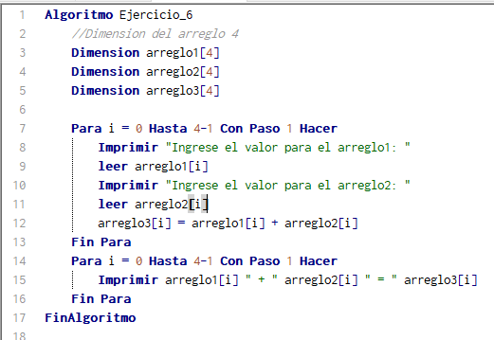
EJERCICIO N6
Crear un programa que pida valores numéricos en dos Arreglos distintos y almacenar el resultado de la suma de los valores de cada posición en un tercer arreglo.
EJEMPLO:
arreglo1
2 | 3 | 6 | 9
1 | 10 | 9 | 20
arreglo2
3 | 13 | 15 | 29
arreglo3

